Slide 1
Vademecum przygotowania wniosku o płatność w aplikacji SL2014

Slide 2

Projekt
Beneficjent

Slide 3
Czego oczekuje IP od Beneficjenta?
Realizacja projektu zgodnie z założeniami podmiotu, przedstawionymi
we wniosku o dofinansowanie oraz Opisem projektu
Realizacja projektu przez stały zespół projektowy
Składanie wniosków o płatność zgodnie z obowiązującym harmonogramem
Informowania o istotnych problemach

Slide 4

Lista lektur obowiązkowych:
  Umowa o dofinansowanie
  Wytyczne w zakresie kwalifikowalności wydatków w ramach Europejskiego Funduszu Rozwoju Regionalnego, Europejskiego Funduszu Społecznego oraz Funduszu Spójności na lata 2014-2020
  Zalecenia w zakresie wzoru wniosku o płatność beneficjenta w ramach Programu Operacyjnego Infrastruktura i Środowisko 2014-2020
  Podręcznik Beneficjenta SL2014

Slide 5


Opiekunowie projektu
Wsparcie
Kontrola
Realizacja projektu
Opiekun merytoryczny
Opiekun finansowy

Slide 6
Przyjęcie danego projektu do realizacji i podpisanie
z Beneficjentem Umowy o dofinansowanie nie oznacza,
że wszystkie wydatki, które Beneficjent przedstawi
we wniosku o płatność w trakcie realizacji projektu, zostaną
poświadczone, zrefundowane lub rozliczone
Punktem wyjścia dla weryfikacji kwalifikowalności wydatków
na etapie realizacji projektu jest zatwierdzony wniosek
o dofinansowanie, ale to nie wszystko ….

Slide 7
Elementy podlegające sprawdzeniu
Czy wydatek został przewidziany we wniosku o dofinansowanie
Zgodność z przepisami prawa wspólnotowego
i krajowego
Zasadność poniesienia wydatku
Efektywność wydatku
Czy wydatek został rzeczywiście poniesiony
Udokumentowanie wydatku

Slide 8
Dokumentowanie wydatków
Dowód księgowy + potwierdzenie płatności + protokół odbioru
Umowa (wyjątek < 50 tys. PLN netto)
Potwierdzenie zapłaty:
Potwierdzenie przelewu, Wyciąg bankowy
Gotówka – dowód księgowy z oznaczeniem, iż zapłacono gotówką lub KP lub KW zawierający odniesienie do dowodu księgowego, Raport kasowy
Odrębna informatyczna ewidencja księgowa kosztów, wydatków i przychodów lub odrębny kod księgowy w ramach istniejącego systemu

Slide 9
Angażowanie personelu
6.15 Wytycznych
Kodeks pracy
Kodeks cywilny
Wytyczne

Slide 10
Wynagrodzenie odpowiada stawkom faktycznie stosowanym
przez Beneficjenta poza projektem
Oświadczenie o zawodowym zaangażowaniu
Baza personelu SL2014

Slide 11
Dokumentowanie wydatków dot. personelu
Lista płac, rachunek do umowy cywilno-prawnej
Potwierdzenie zapłaty wynagrodzenia netto, składek ZUS i podatku dochodowego od osób fizycznych, potrąceń z wynagrodzenia netto np. dodatkowe ubezpieczenie
Inne: np. oświadczenie dot. Kwalifikowalności wynagrodzeń w projekcie

Slide 12
Kwalifikowalne
brutto
Ubezpieczenie społeczne
Niekwalifikowalne
„PEFRON”
ZFŚS
Ubezpieczenie zdrowotne
Fundusz Pracy
FGŚP
Pracowniczy Program Emerytalny
nagrody jubileuszowe
odprawy
dodatkowe wynagrodzenie roczne – zgodność z prawem pracy (art. 9 § 1 Kodeksu pracy)
przekroczenie 276 godzin miesięcznie – Baza personelu SL2014

Slide 13
Obszary problemowe
Kiedy składam wniosek
o płatność?
Jak prawidłowo rozliczyć zaliczkę?
W których modułach SL2014 popełniam błędy?
Jak prawidłowo uzupełnić dane dotyczące postępu rzeczowego?
Jak prawidłowo uzupełnić dane dotyczące postępu rzeczowego?
Jak powinienem opisywać dokumenty księgowe?

Slide 14
Kiedy składam wniosek o płatność?
Nie rzadziej niż raz na trzy miesiące
Zgodnie z Harmonogramem płatności umieszczonym
w aplikacji SL2014 i zatwierdzonym przez Instytucję Pośredniczącą
W terminie do 14 dni kalendarzowych po zakończeniu okresu rozliczeniowego
W przypadku wniosku rozliczającego zaliczkę
nie później niż trzy miesiące po otrzymaniu transzy zaliczki

Slide 15
Płatności na rzecz projektu
Płatności dokonywane są w oparciu
o przedkładane wnioski o płatność
oraz obowiązujący Harmonogram płatności
Kwoty wnioskowane do wypłaty
(w formie zaliczki i/lub refundacji) muszą być zgodne z Harmonogramem płatności na dzień złożenia wniosku o płatność

Slide 16
Dlaczego muszę czekać na płatność?
Brak dokumentów skutkuje koniecznością wezwania Beneficjenta do poprawy i uzupełnień wniosku o płatność
Weryfikacja wniosku
Weryfikacja pierwszej wersji – do 60 dni
Uzupełnienia Beneficjenta – 7 dni
Całościowy proces oceny wniosku o płatność – do 90 dni
Zatwierdzenie wniosku
Podstawą wypłaty środków jest zatwierdzenie a nie złożenia wniosku
o płatność
Termin płatności uzależniony
od terminarza BGK
Kompletność wniosku o płatność

Slide 17
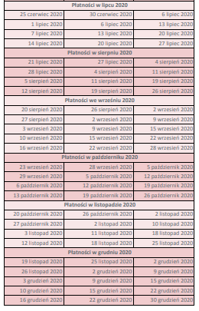
Terminarz BGK –
Terminarz jest niezależny od Instytucji Pośredniczącej

Slide 18
ZALICZKA
Za termin rozliczenia zaliczki uważa się termin przekazania za pośrednictwem aplikacji SL2014 wniosku o płatność i/lub datę dokonania zwrotu środków z niewykorzystanej zaliczki
W przypadku, gdy rozliczam transzę zaliczki zarówno poprzez złożenie wniosku o płatność,
jak i dokonanie zwrotu niewykorzystanych środków, powyższe czynności muszę wykonać przed upływem terminu na rozliczenie zaliczki

Slide 19
ZALICZKA
Samo złożenie wniosku o płatność rozliczającego zaliczkę, nie gwarantuje rozliczenia otrzymanej transzy dofinansowania. W sytuacji błędnego przedstawienia wydatków do rozliczenia i/lub uznania ich
za niekwalifikowalne, istnieje ryzyko nierozliczenia zaliczki w wymaganej wysokości
Powinienem zatem dołożyć należytej staranności,
by wydatki przedstawione we wniosku o płatność spełniały wszystkie wymogi kwalifikowalności
We wniosku o płatność końcową nie rozliczam zaliczki

Slide 20
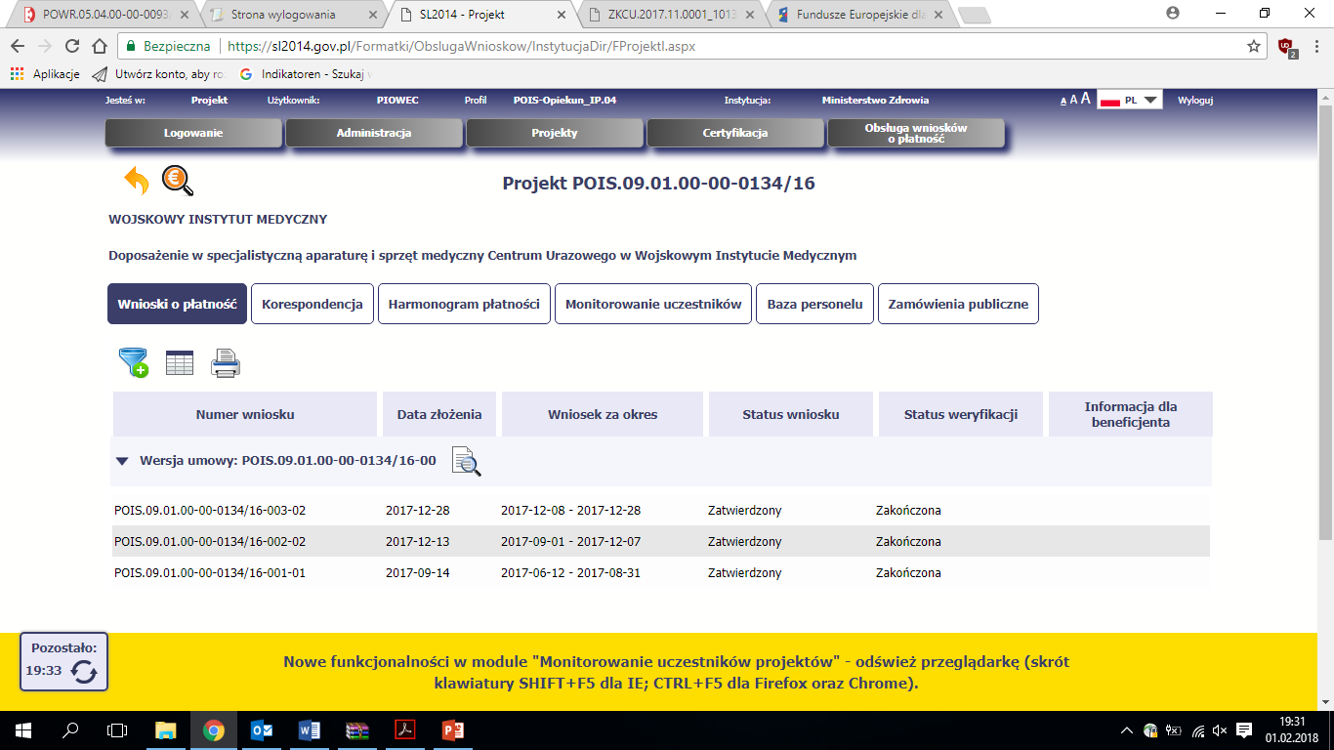
GDZIE ZNAJDĘ KARTĘ UMOWY W APLIKACJI SL2014?

Slide 21
Złożenie wniosku o płatność, jak i komunikacja z IP
odbywa się wyłącznie za pośrednictwem SL2014
(aplikacja główna centralnego systemu teleinformatycznego SL2014)
Jeżeli z przyczyn technicznych nie jest możliwe przesłanie wniosku o płatność, należy przygotować
i złożyć papierową wersję wniosku o płatność zgodnie ze wzorem załącznika nr 1 do Wytycznych w zakresie warunków gromadzenia i przekazywania danych
w postaci elektronicznej na lata 2014-2020

Slide 22
Charakter wniosku o płatność
Wniosek o zaliczkę
Ubieganie się o zaliczkę
na realizację zadań projektu
Wniosek o refundację
Refundacja poniesionych wydatków
Wniosek rozliczający zaliczkę
Rozliczenie wcześniej otrzymanej zaliczki
Wniosek sprawozdawczy
Wniosek o płatność końcową
Przekazanie informacji
o postępie rzeczowym projektu
Ostatni wniosek rozliczający projekt
Beneficjent nie wnioskuje o zaliczkę

Slide 23
Moduły i bloki aplikacji SL2014
Wniosek o płatność/Postęp rzeczowy
Jeżeli w okresie sprawozdawczym nie wystąpiły problemy, w zakładce „Problemy napotkane w trakcie realizacji projektu” przedstawiam informację
„Nie dotyczy”
Pamiętam, że w zakładce „Planowany przebieg realizacji” opisuje działania, jakie podejmę wyłącznie
w kolejnym okresie sprawozdawczym
Wskaźniki produktu uzupełniam
na etapie przygotowywania każdego wniosku o płatność
W przypadku wskaźnika „Nakłady inwestycyjne na zakup aparatury medycznej” podaję wydatki kwalifikowalne oraz niekwalifikowalne
Wskaźnik rezultatu podaję co do zasady we wniosku o płatność końcową – mam 12 miesięcy od zakończenia projektu na osiągnięcie założonego wskaźnika rezultatu
Uzupełniam wszystkie zakładki w bloku „Postęp rzeczowy” – opis syntetyczne i przejrzysty
W celu uzupełninia postępu rzeczowego, muszę zaznaczyć, że wniosek ma charakter sprawozdawczy

Slide 24
Moduły i bloki aplikacji SL2014
Wniosek o płatność/Zestawienie dokumentów
Do każdego wiersza z wydatkiem załączam dokument księgowy, opis dokumentu, potwierdzenie płatności, protokół. Jeżeli brak danych
o procedurze wyboru w module „Zamówienia publiczne”, przedstawiam procedurę wyboru oraz zawarty kontrakt
W polu „Uwagi” wskazuję, czy wydatek to:
- rozliczenie zaliczki
- refundacja wydatku
Jeżeli jeden dokument księgowy stanowi rozliczenie zaliczki oraz refundację, wykaż formę rozliczenia dofinansowania
w dwóch odrębnych pozycjach
Rozgrupuj wydatki z jednaj faktury
w podziale na stawki VAT
Nie tworzę odrębnych pozycji
Wydatki z różną stawką VAT wykazuję
w podwierszach
W polu „Uwagi” wskazuję od jakiej kwoty została naliczona odpowiednia stawka VAT

Slide 25
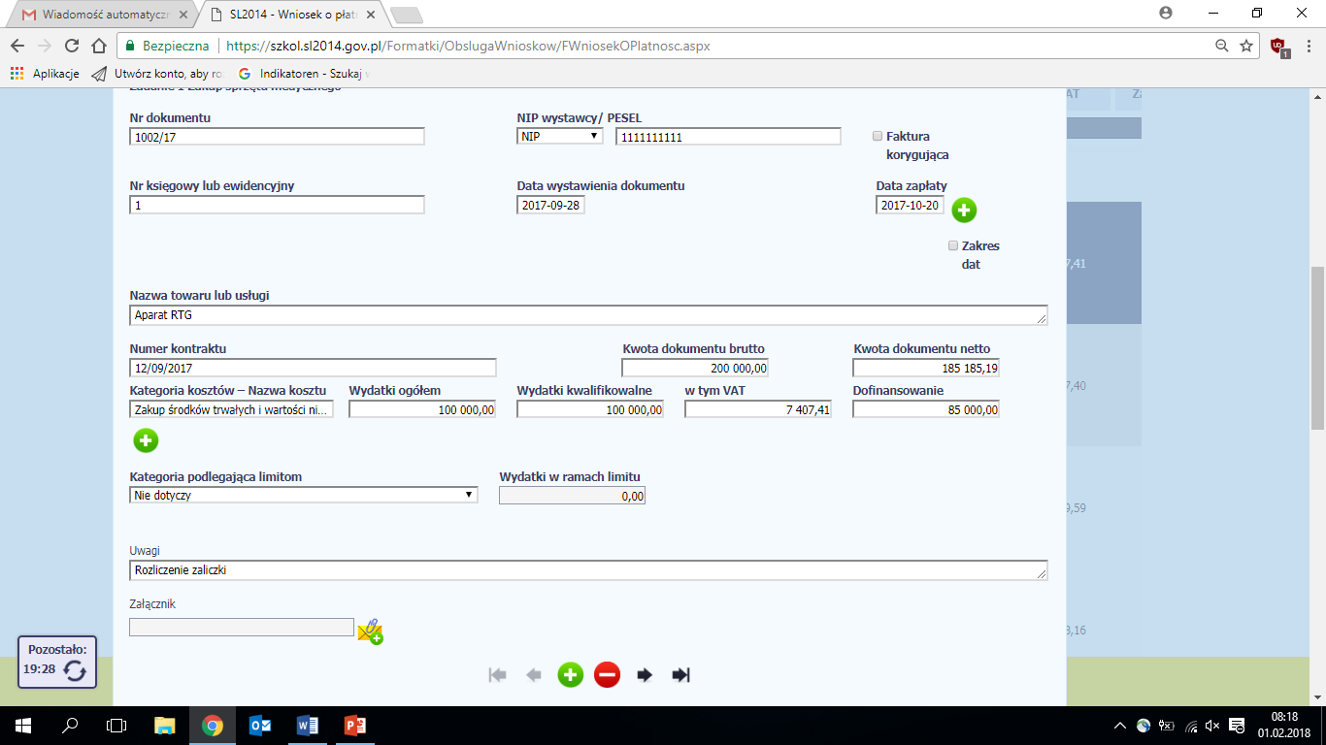
JAK TO WYGLĄDA W SL2014?
Załączam: dokument księgowy, opis dokumentu, potwierdzenie dokonania płatności, protokół.
Dodatkowo, gdy brak konieczności uzupełnienia danych w module „Zamówienia publiczne”, procedurę wyboru oraz kontrakt

Slide 26
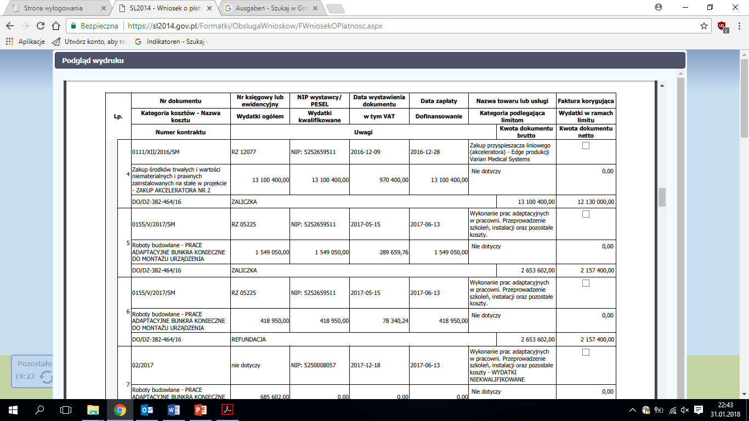

Slide 27
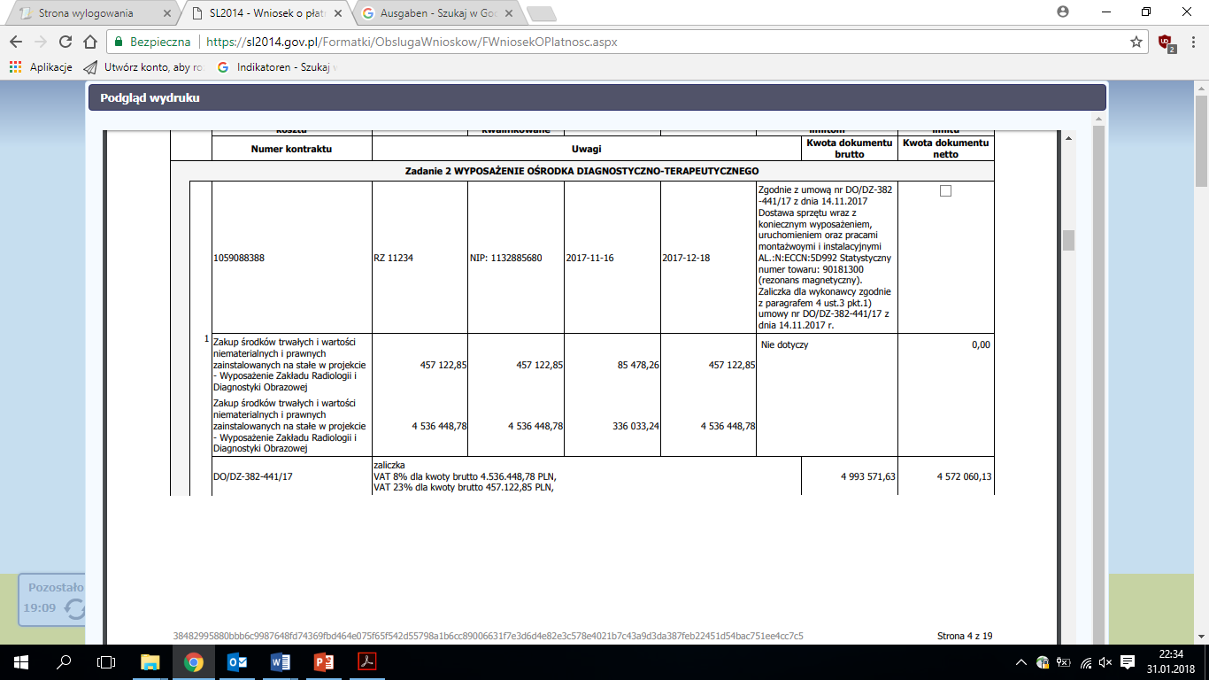

Slide 28
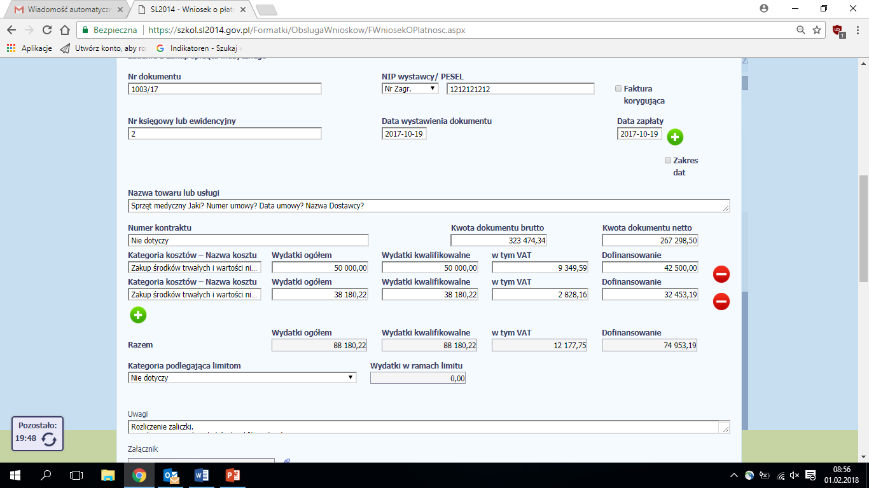
Tworzenie podwierszy

Slide 29
Moduły i bloki aplikacji SL2014
Wniosek o płatność/Zestawienie dokumentów
Korekta finansowa – w wyniku naruszenia ustawy Pzp Instytucja Pośrednicząca nałożyła 10% korektę na postępowanie związane z zakupem aparatury medycznej
korekta nałożona na etapie weryfikacji wniosku o płatność – jeżeli brak innych błędów, opiekun sam dokonuje korekty wniosku, pomniejszając wydatki w polu „Kwalifikowalne”
oraz „Dofinansowanie”. Kwota w polu „Ogólne” pozostaje bez zmian
korekta nałożona przed złożeniem wniosku o płatność – Beneficjent
w polu „Ogólne” wpisuje kwotę bez uwzględnienia korekty, w polach „Kwalifikowalne” oraz „Dofinansowanie” wydatek musi zostać pomniejszony o nałożoną korektę. W polu „Uwagi” wskazuję, że różnica pomiędzy kwotą ogółem a kwalifikowalną wynika z 10% korekty
w sytuacji, gdy Beneficjent zawrze we wniosku o płatność wydatek, który w wyniku uprzedniej kontroli został uznany za nieprawidłowy/bez uwzględnienia korekty finansowej, IP ocenia, czy nie zachodzą przesłanki podejrzenia popełnienia przestępstwa

Slide 30
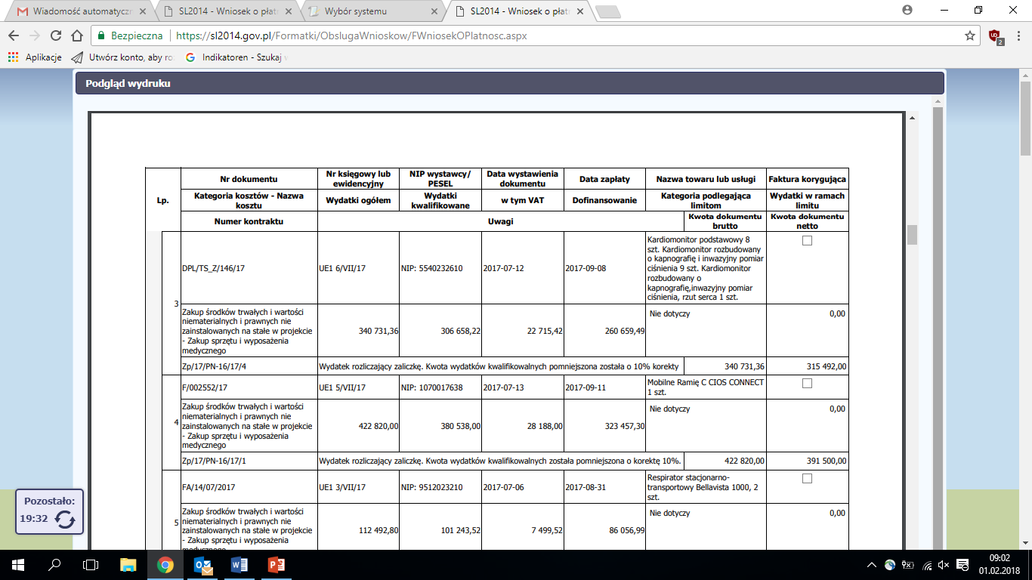
JAK TO WYGLĄDA W SL2014?

Slide 31
Moduły i bloki aplikacji SL2014
Wniosek o płatność/Zestawienie dokumentów
Wydatki niekwalifikowalne
Wykazywane w jednym wierszu
w ramach Zadań, w których zostały zaplanowane
Nie załączam żadnych dokumentów finansowych związanych
z wydatkami niekwalifikowalnymi
W polu „Uwagi” wskazuję, że są to wydatki niekwalifikowalne
Dokumentowane jedynie na podstawie oświadczenia
Oświadczenie o wydatkach niekwalifikowalnych załączam
w bloku „Zestawienie dokumentów”

Slide 32
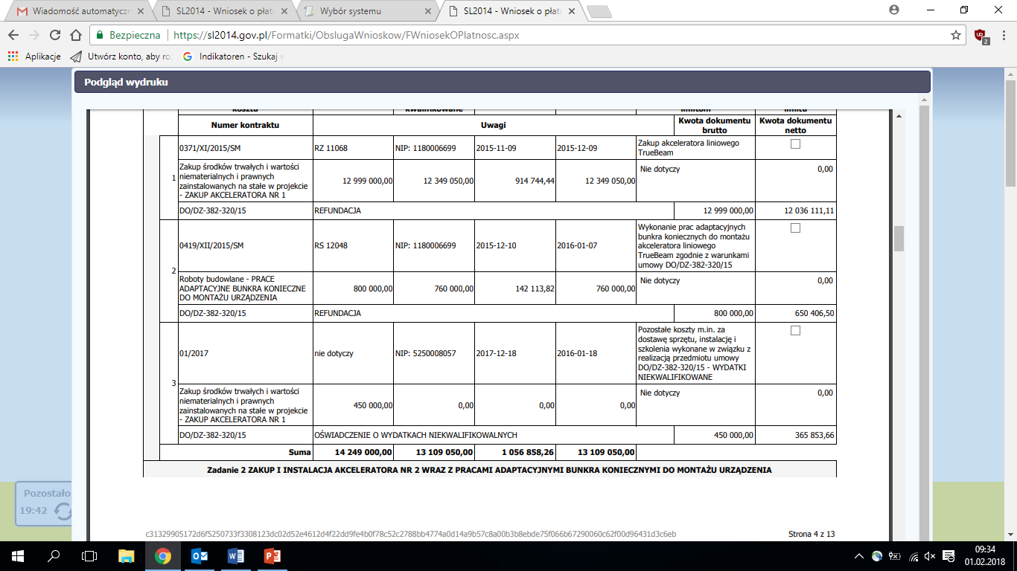
JAK TO WYGLĄDA W SL2014?

Slide 33
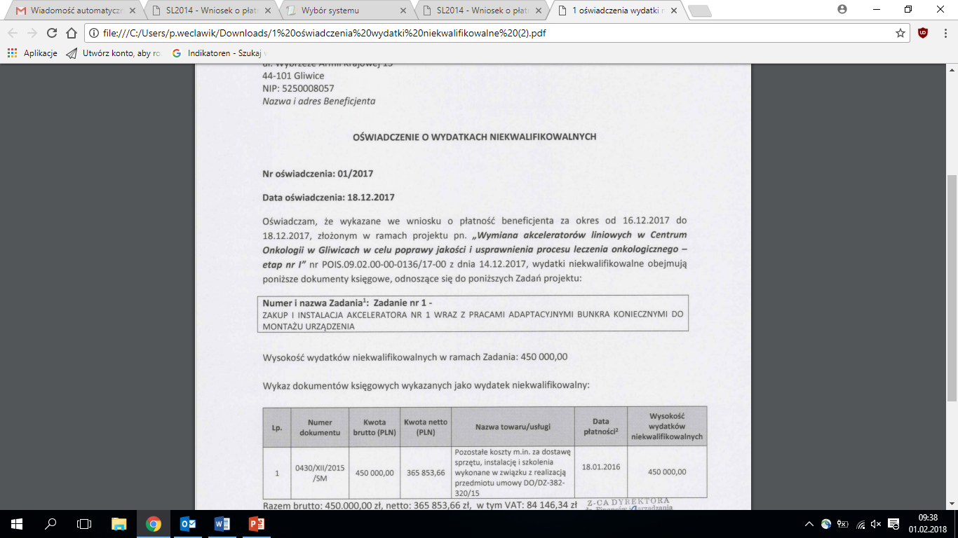
Przykładowe oświadczenie o wydatkach niekwalifikowalnych
Oświadczenie stanowi dokument pozabilansowy, dlatego nie posiada numeru księgowego. W zestawieniu dokumentów, pole „Nr księgowy/ewidencyjny” należy wpisać: „nie dotyczy”

Slide 34
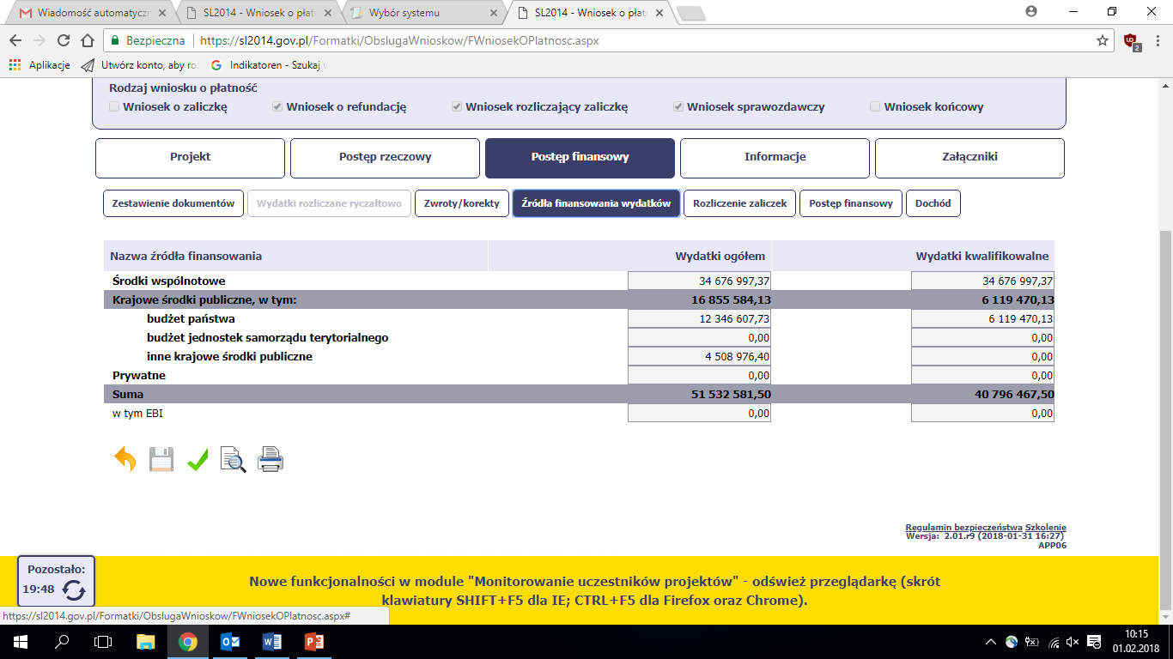
Moduły i bloki aplikacji SL2014
Wniosek o płatność/Źródła finansowania wydatków

Slide 35
Jak właściwie podać źródła finansowania wydatków?
Suma wydatków ogółem oraz kwalifikowalnych powinna być zgodna z wartością wydatków ogółem dla bieżącego wniosku
o płatność podatną w zestawieniu dokumentów
Nie zawsze wydatki ogółem = wydatki kwalifikowalne
W wierszu „Środki wspólnotowe”
w kolumnie „Wydatki ogółem”
oraz „Wydatki kwalifikowalne” podaję kwotę wkładu UE
dla bieżącego wniosku.
W obu kolumnach wartość będzie identyczna
Jeżeli w karcie umowy
o dofinansowanie wartość dofinansowania jest równa wartości wkładu UE, to podaję wartość dofinansowania wyliczoną w tabeli „Zestawienie dokumentów”
Jeżeli wartość dofinansowania nie jest równa wartości wkładu UE, w wierszu „Środki wspólnotowe” podaję wartość wyliczoną przy zastosowaniu określonego w umowie udziału płatności w dofinansowaniu, a otrzymaną wartość zaokrąglam „w dół” z dokładnością
do dwóch miejsc po przecinku

Slide 36
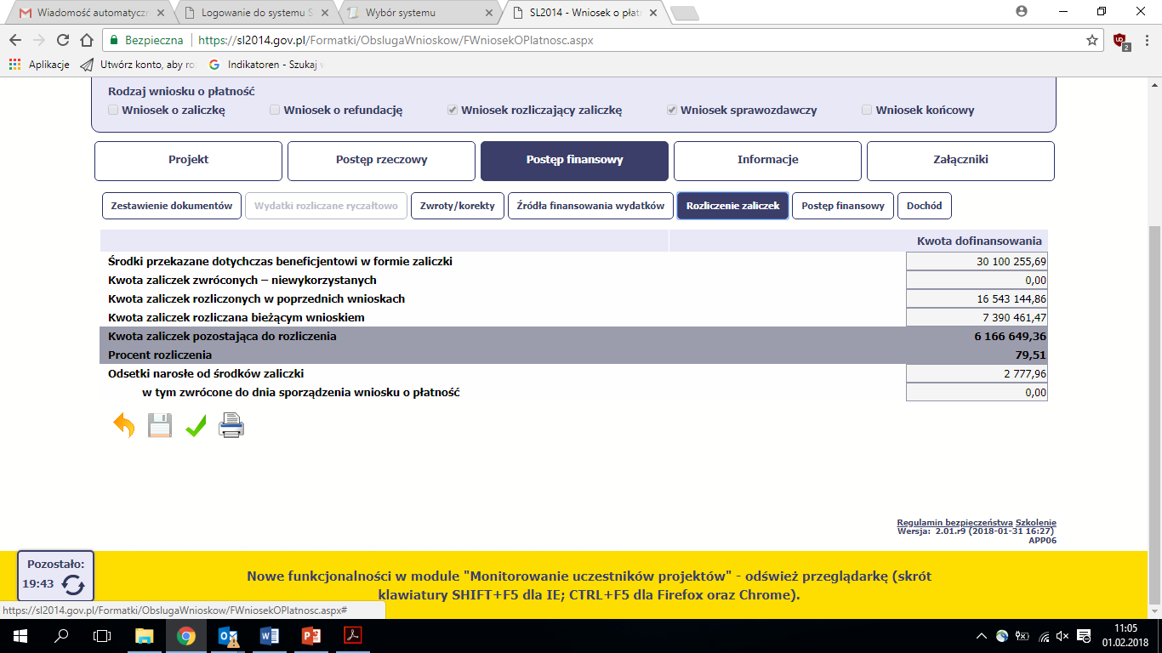
Moduły i bloki aplikacji SL2014
Jak powinienem wykazywać odsetki i kiedy je przekazać do IP?
Pole dotyczy zwrotu odsetek narosłych w okresie sprawozdawczym. Beneficjent zwraca odsetki po otrzymaniu Informacji o zatwierdzeniu WoP, tym samym
w tym polu co do zasady należy pozostawić wartość 0,00
Wykazuję wartość odsetek narosłych wyłącznie
w okresie sprawozdawczym objętym wnioskiem

Slide 37
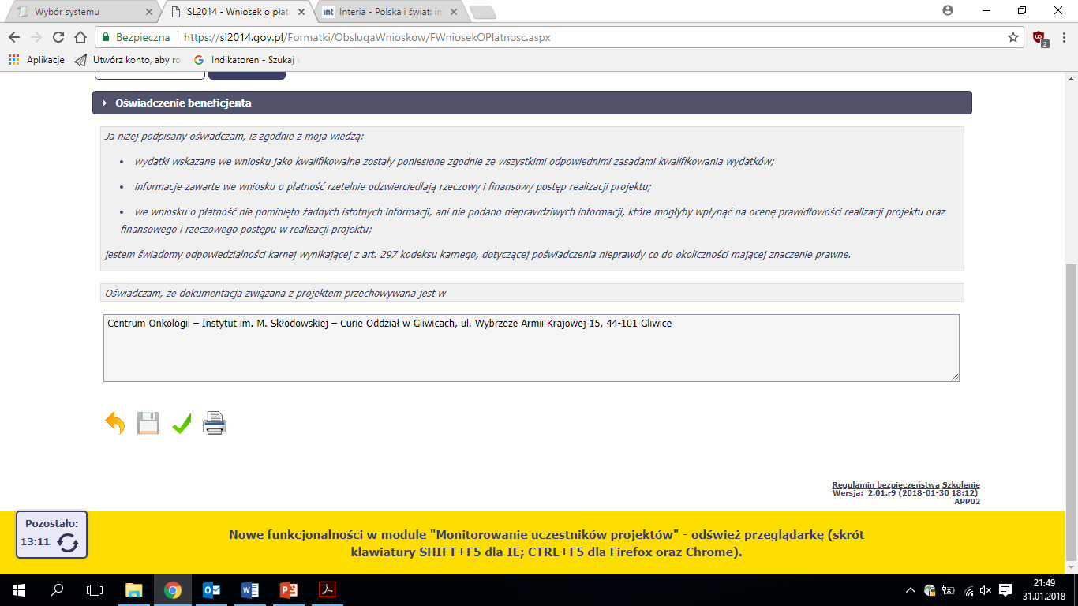
Moduły i bloki aplikacji SL2014
Wniosek o płatność/Informacje/Oświadczenia
Wskazuję miejsce przechowywania dokumentów wraz
z podaniem adresu – ulica, kod pocztowy, miejscowość

Slide 38
Moduły i bloki aplikacji SL2014 - Załączniki
Nie załączam tych samych dokumentów
w kilku miejscach
Nazwa pliku odnosząca się
do numeru kosztu z zestawienia dokumentów
Dokumenty poukładane w logiczną całość –
im czytelniejsze dokumenty, tym szybsza weryfikacja wniosku

Slide 39
Czy właściwie przygotowuję wniosek o płatność?
Zamówienia publiczne
Moduł uzupełniany wyłącznie przez podmioty zobligowane do stosowania ustawy Pzp. Wykazuję jedynie zamówienia, których szacunkowa wartość przekracza 30 tys. euro netto
Konieczność uzupełnienia danych przez podmioty niezobligowane do stosowania ustawy Pzp jedynie w odniesieniu do postępowania podlegającego kontroli przez IP-MZ
Uzupełniam część „Informacje o zamówieniu” oraz „Informacje o kontrakcie”. W części „Informacje
o zamówieniu” nie załączam dokumentów. W części „Informacje o kontrakcie” załączam zawartą umowę oraz wszystkie aneksy.
Uzupełnienie danych w części „Informacje o kontrakcie” jest możliwe po wcześniejszym przekazaniu do IP-MZ bloku „Informacje o zamówieniu”.
Numery kontraktów eksportowane są do listy wybieralnej w bloku „Zestawienie dokumentów”. Jeżeli rozliczam wydatek, którego podstawą poniesienia było postepowanie poniżej 30 tys. euro netto, w polu „Nr kontraktu” bloku „Zestawienie dokumentów” wybieram „Nie dotyczy”

Slide 40
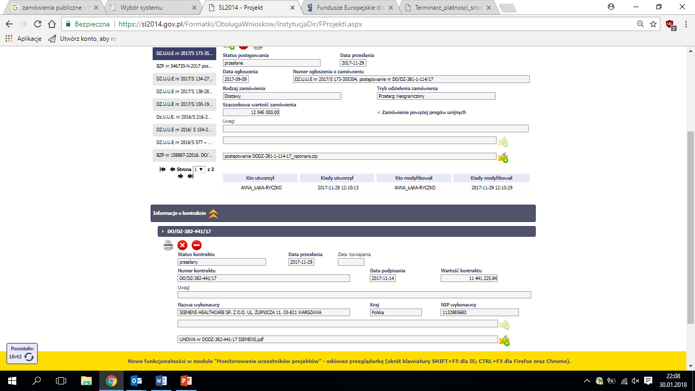
JAK TO WYGLĄDA W SL2014?
„Informacja
o kontrakcie” jest widoczna
po uprzednim przekazaniu do IP-MZ „Informacji
o zamówieniu”
W części „Informacje
o zamówieniu”
nie umieszczam dokumentów
W części „Informacje
o kontrakcie” umieszczam umowę oraz wszystkie aneksy

Slide 41
Moduły i bloki aplikacji SL2014
Baza personelu
stosunek pracy

Slide 42
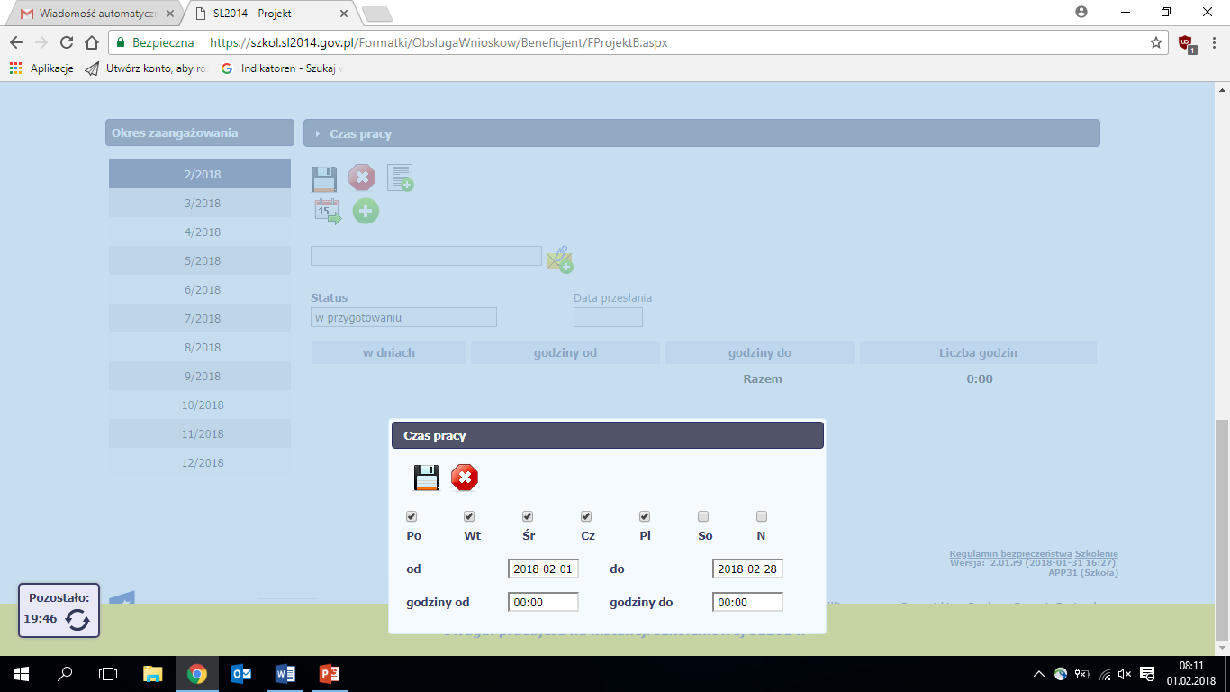
JAK TO WYGLĄDA W SL2014?
„Inicjuj dane” – informacje eksportowane na cały okres zaangażowania

Slide 43
JAK POWINIEN WYGLĄDAĆ OPIS DOKUMENTY KSIĘGOWEGO?
Stosuję opis zgodny ze wzorem opracowanym przez IP-MZ
Jeżeli opis dowodu księgowego umieściłem na odrębnej kartce:
Na dowodzie księgowym musi znaleźć się numer Umowy
o dofinansowanie, np.:
POIS.09.02.00-00-0999/20

Slide 44
JAK POWINIEN WYGLĄDAĆ OPIS DOKUMENTY KSIĘGOWEGO?
Numer i nazwa Zadania zgodne z Kartą umowy SL2014 a nie wnioskiem o dofinansowanie
Koszty pośrednie nie są Zadaniem numerowanym
Kategorie kosztów zbieżne z kategoriami określonymi w Karcie umowy SL2014
Konieczność wskazania trybu wyboru wykonawcy oraz zgodności wydatku
z Załącznikiem nr 7a do Umowy
o dofinansowanie

Slide 45
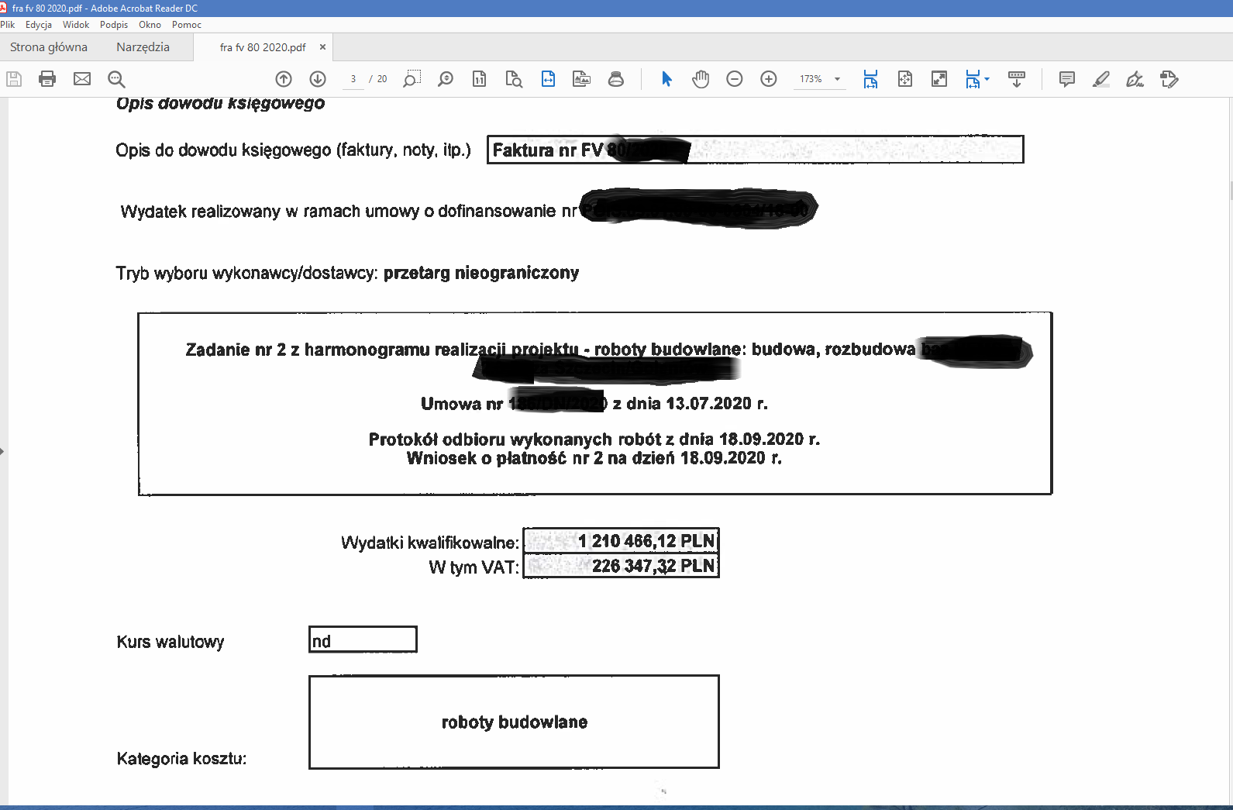
JAK POWINIEN WYGLĄDAĆ OPIS DOKUMENTY KSIĘGOWEGO?

Slide 46
KOREKTA OPISU DOKUMENTU KSIĘGOWEGO
Jeżeli w wyniku działań kontrolnych, w tym weryfikacji wniosku o płatność, np. część wykazanego przez Beneficjenta wydatku zostanie uznana za niekwalifikowalną, należy dokonać korekty opisu dokumentu księgowego (przede wszystkim w odniesieniu do wysokości wydatków kwalifikowalnych i VAT) i przekazać poprawiony opis do IP-MZ za pośrednictwem aplikacji SL2014.
Korekty należy dokonać zgodnie z Ustawą o rachunkowości art. 22 pkt. 3

Slide 47
Kontrola wniosku o płatność beneficjenta
Kontrole w trakcie realizacji projektu
(planowane, doraźne)
Wizyty monitoringowe
Kontrole na zakończenie realizacji projektu
Kontrole trwałości projektu

Slide 48
Pytanie
Trwałość projektu
Data płatności końcowej
5 lat
Trwałość projektu:
Okres?
Od kiedy?

Slide 49
JESTEM INFORMOWANY NA BIEŻĄCO O AKTUALNOŚCIACH, ZMIANACH, INTERPRETACJACH
www.zdrowie.gov.pl

Slide 50
Piotr Kulma
Wydział Kontroli 3
Departament Nadzoru i Kontroli
p.kulma@mz.gov.pl
Marcin Liberadzki
Wydział Oceny i Monitorowania I
Departament Oceny Inwestycji
m.liberadzki@mz.gov.pl
Dorota Tomczyk
Wydział Finansowy
Departament Oceny Inwestycji
d.tomczyk@mz.gov.pl

Slide 51
Dziękuję za uwagę
Wydział Finansowy Departament Oceny Inwestycji
Ministerstwo Zdrowia

